Slide 1
Chương VII:
Thị trường các yếu tố sản xuất và sự lựa chọn của doanh nghiệp

Slide 2
Chương VII:
Sự lựa chọn tối ưu các yếu tố đầu vào biến đổi.
Cầu về các yếu tố sản xuất.
Cung về các yếu tố sản xuất và sự cân bằng trên thị trường yếu tố sản xuất.

Slide 3
I. Sự lựa chọn tối ưu các yếu tố đầu vào biến đổi.
Hàm sản xuất: Xác định xem có thể sản xuất được bao nhiêu sản phẩm với lượng đầu vào khác nhau.
Nếu doanh nghiệp sử dụng K đơn vị vốn và L lao động thì ta có hàm sản xuất sau:
Q = f(K, L).
Hàm sản xuất phổ biết của các doanh nghiệp là hàm sản xuất Cobb – Douglas:
Q = A.K^{α}.L^{β}
Trong đó: A là hằng số tùy thuộc vào đơn vị đo lường, đầu vào, đầu ra; α, β là hằng số cho biết tầm quan trọng tương đối của lao động và vốn trong quá trình sản xuất.

Slide 4
I. Sự lựa chọn tối ưu các yếu tố đầu vào biến đổi.
Sản phẩm cận biên: là mức sản lượng tăng thêm khi sử dụng thêm một đơn vị vốn, giả sử các yếu tố khác là không đổi.
Quy luật sản phẩm cận biên: Sản phẩm cận biên của một đầu vào biến đổi sẽ giảm dần nếu doanh nghiệp tang cường sử dụng đầu vào đó.

Slide 5
I. Sự lựa chọn tối ưu các yếu tố đầu vào biến đổi.
Đường đồng lượng cho biết các kết hợp khác nhau của vốn và lao động để sản xuất ra một số lượng sản phẩm nhất định Qo nào đó.
Các đặc điểm:
- Tất cả những phối hợp khác nhau giữa vốn và lao động trên một đường đồng lượng sẽ sản xuất ra một số lượng sảm phẩm như nhau.
- Tất cả những phối hợp nằm trên đường cong phía trên (phía dưới) mang lại mức sản lượng cao hơn (thấp hơn).

Slide 6
I. Sự lựa chọn tối ưu các yếu tố đầu vào biến đổi.
- Đường đồng lượng thường dốc xuống về hướng bên phải và lồi về phía gốc tọa độ. Tính chất này có thể được giải thích bằng quy luật tỷ lệ thay thế kỹ thuật biên giảm dần.
- Những đường đồng lượng không bao giờ cắt nhau.

Slide 7
Phổ biến đường đồng lượng có MRTS giảm dần nên có hình dạng sau
K
A1
K1
Δ K . MPPk + Δ L . MPPl = 0
K2
A2
Q1
L
0
L1
L2

Slide 8
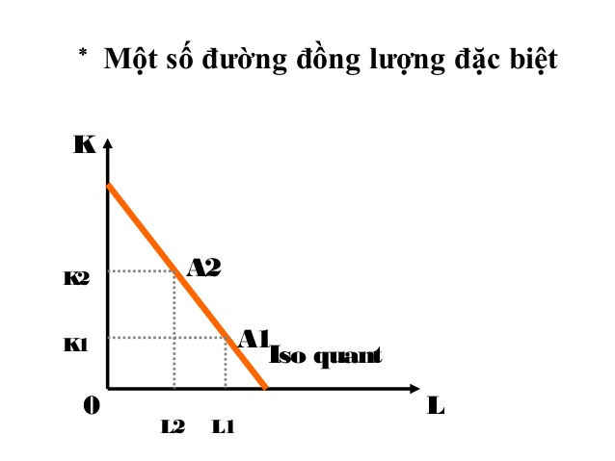
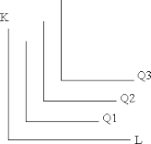

Slide 9
I. Sự lựa chọn tối ưu các yếu tố đầu vào biến đổi.
Tỷ suất thay thế kĩ thuật cận biên:
- Độ dốc của mỗi đường đồng lượng cho thấy có thể dùng một số lượng đầu vào này thay thế cho một số lượng đầu vào khác, trong khi đầu ra vẫn không thay đổi. Chúng ta gọi độ dốc đó là tỷ suất thay thế kĩ thuật cận biên MRTS (Marginal Rate of Technical Substituion.

Slide 10
I. Sự lựa chọn tối ưu các yếu tố đầu vào biến đổi.
Đường đồng phí cho biết các kết hợp khác nhau của lao động (L) và vốn (K) có thể mua được bằng một số tiền (tổng chi phí) nhất định ứng với những mức giá nhất định.

Slide 11
I. Sự lựa chọn tối ưu các yếu tố đầu vào biến đổi.
Sự lựa chọn các yếu tố đầu vào của doanh nghiệp:
- Lựa chọn đầu vào tối thiểu để sản xuất một mức sản phẩm nhất định.
- Lựu chọn đầu vào tối ưu để tối đa hóa sản phẩm với một mức chi phí nhất định.

Slide 12
I. Sự lựa chọn tối ưu các yếu tố đầu vào biến đổi.
Vậy căn cứ vào sự lựa chọn đầu vào tối ưu mà với một mức sản lượng Q mà doanh nghiệp đặt ra có thể lựa chọn được đầu vào thích hợp, tối ưu nhất mà với sự lựa chọn đó thì doanh nghiệp chỉ phải trả với mức chi phí là ít nhất, hay với mức chi phí cố định mà đem lại mức sản lượng tối đa. Từ đó đem lại lợi nhuận cao nhất cho doanh nghiệp.

Slide 13
II. Cầu về các yếu tố sản xuất.
Cầu đối với đầu vào khi chỉ có 1 đầu vào biến đổi.
Cầu đối với đầu vào khi có nhiều đầu vào biến đổi.
Đường cầu về yếu tố sản xuất.

Slide 14
1. Cầu đối với đầu vào khi chỉ có 1 đầu vào biến đổi.
Do thị trường lao động là cạnh tranh hoàn hảo (nghĩa là có vô số người cung ứng sức lao động) và số lượng lao động mà doanh nghiệp thuê mướn không đáng kể so với toàn bộ số lượng lao động được cung ứng ra trên thị trường nên người lao động - những người cung ứng sức lao động - là những người chấp nhận giá. Do vậy, người lao động sẽ cung ứng sức lao động của mình với mức giá cố định, w. Mức giá (lao động) này được quyết định bởi cung cầu sức lao động trên thị trường. Nói cách khác, doanh nghiệp có thể thuê mướn một số lượng lao động tùy ý mà không làm tăng giá cả lao động (tiền công) trên thị trường. Giá lao động đối với doanh nghiệp đang xét là cố định.

Slide 15
1. Cầu đối với đầu vào khi chỉ có 1 đầu vào biến đổi.
Do đó, đường cung lao động SL đối với doanh nghiệp là các đường thẳng nằm ngang tại các mức giá thị trường của lao động. Để tối đa hóa lợi nhuận, doanh nghiệp sẽ thuê mướn lao động cho đến khi giá trị sản phẩm biên của lao động bằng với chi phí biên của việc thuê mướn lao động, tức là số lao động đó phải thỏa mãn giá trị sản phẩm biên của lao động bằng giá trị của lao động. Như ta biết, giá trị sản phẩm biên của lao động bằng với tích số của năng suất biên của lao động (MPL) và doanh thu biên của sản phẩm đầu ra (MR).

Slide 16
1. Cầu đối với đầu vào khi chỉ có 1 đầu vào biến đổi.
Do đường MPL dốc xuống khi số lao động được sử dụng trong sản xuất tăng nên đường MRPL (theo L) cũng sẽ dốc xuống. Doanh nghiệp sẽ quyết định sử dụng số lao động tương ứng với giao điểm giữa các đường cung lao động SL nằm ngang tại mức tiền công là w và đường MRPL (hình 7.1). Từ đó, chúng ta cũng thấy rằng đường MRPL cũng chính là đường cầu đối với lao động của doanh nghiệp vì nó biểu diễn số lượng lao động mà doanh nghiệp sẽ thuê mướn ứng với những mức giá lao động nhất định. Thật vậy, khi mức tiền công là w₁, doanh nghiệp sẽ sử dụng số lao động là L₁ và khi mức tiền công tăng lên thành w₂, doanh nghiệp sẽ giảm số lao động xuống còn L₂ để tối đa hóa lợi nhuận. Chúng ta thấy rằng số lượng lao động tối ưu mà doanh nghiệp sử dụng sẽ thay đổi khi mức tiền công thay đổi: mức tiền công tăng, doanh nghiệp sẽ giảm việc sử dụng lao động và ngược lại doanh nghiệp sẽ sử dụng lao động hơn khi mức tiền công giảm.

Slide 17
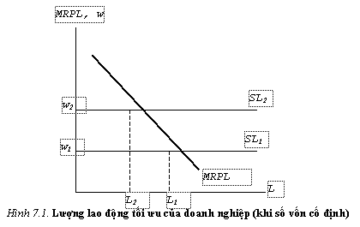
1. Cầu đối với đầu vào khi chỉ có 1 đầu vào biến đổi.

Slide 18
1. Cầu đối với đầu vào khi chỉ có 1 đầu vào biến đổi.
Đối với thị trường đầu ra cạnh tranh hoàn hảo, một doanh nghiệp sẽ bán hết số lượng sản phẩm của mình theo giá thị trường P và mức giá này không thay đổi đối với doanh nghiệp nên doanh thu biên của doanh nghiệp bằng với giá (MR = P). Do vậy, giá trị sản phẩm biên của lao động của doanh nghiệp bằng với năng suất biên của lao động nhân với giá của sản phẩm P.
MRPL = MPL x P.

Slide 19
1. Cầu đối với đầu vào khi chỉ có 1 đầu vào biến đổi.
Trong khi đó, đối với thị trường đầu ra độc quyền, nhà độc quyền phải giảm giá để bán ra thêm sản phẩm của mình nên doanh thu biên của mỗi sản phẩm bán thêm của nhà độc quyền nhỏ hơn giá của sản phẩm đó (MR < P). Do vậy, giá trị sản phẩm biên của lao động của doanh nghiệp độc quyền bằng với năng suất biên của lao động nhân với doanh thu biên của sản phẩm (MRPL = MPL x MR) sẽ nhỏ hơn giá trị sản phẩm biên của một doanh nghiệp hoạt động trong thị trường cạnh tranh hoàn hảo. Điều này được biểu diễn trong hình 7.2.

Slide 20
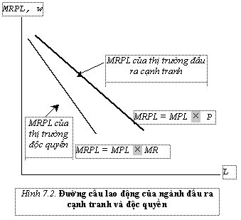
1. Cầu đối với đầu vào khi chỉ có 1 đầu vào biến đổi.

Slide 21
1. Cầu đối với đầu vào khi chỉ có 1 đầu vào biến đổi.
Đường cầu lao động của ngành độc quyền đầu ra nằm dưới đường cầu lao động của ngành cạnh tranh đầu ra. Như vậy, với cùng mức tiền công trên thị trường lao động, ngành cạnh tranh sẽ thuê mướn nhiều lao động hơn so với nhà độc quyền. Nói chung, các doanh nghiệp sẽ thuê mướn số lao động tương ứng với giao điểm của đường cung và đường cầu lao động. Ở đó, doanh nghiệp lựa chọn số lao động tối ưu cho mình sau khi cân nhắc giá trị sản phẩm mà lao động tạo ra cho doanh nghiệp và chi phí thuê mướn lao động. Doanh nghiệp sẽ thuê mướn thêm lao động cho đến khi giá trị sản phẩm biên của lao động còn lớn hơn mức tiền công cho lao động đó vì khi đó thuê mướn thêm lao động sẽ làm lợi nhuận của doanh nghiệp tăng lên. Nếu doanh nghiệp sử dụng thêm lao động thì giá trị sản phẩm biên của lao động sẽ giảm. Do đó, doanh nghiệp sẽ lựa chọn số lao động sao cho giá trị sản phẩm biên mà lao động tạo ra bằng với mức tiền công phải trả cho lao động ấy.

Slide 22
1. Cầu đối với đầu vào khi chỉ có 1 đầu vào biến đổi.
Có: MPL x MR = w.
Tỷ số giữa mức tiền công trả cho lao động và năng suất biên của lao động trong đẳng thức cho biết chi phí để tạo ra một đơn vị sản phẩm khi doanh nghiệp thuê mướn thêm một đơn vị lao động hay chúng còn gọi là chi phí biên do mua đầu vào. Chúng ta thấy rằng quyết định về sản lượng đầu ra của doanh nghiệp cũng tương tự như quyết định lựa chọn đầu vào của doanh nghiệp. Đối với thị trường đầu ra, doanh nghiệp lựa chọn mức sản lượng mà ở đó doanh thu biên bằng với chi phí biên (MR = MC). Nguyên tắc này phù hợp cho cả thị trường cạnh tranh và phi cạnh tranh đối với sản phẩm đầu ra.

Slide 23
2. Cầu đối với nhiều đầu vào biến đổi.
Việc lựa chọn số lượng đầu vào tối ưu của doanh nghiệp sẽ trở nên khó khăn hơn nhiều khi doanh nghiệp có nhiều yếu tố đầu vào đồng thời thay đổi bởi vì sự thay đổi giá cả đầu vào này có thể làm thay đổi cầu đối với đầu vào kia. Chúng ta hãy xem xét sự lựa chọn số lượng đầu vào của một doanh nghiệp có hai đầu vào cùng biến đổi là vốn (K) và lao động (L).

Slide 24
2. Cầu đối với nhiều đầu vào biến đổi.
Giả sử mức tiền công trên thị trường lao động giảm xuống, doanh nghiệp sẽ thuê mướn nhiều lao động hơn ngay cả khi số lượng máy móc, thiết bị của doanh nghiệp không thay đổi. Tuy nhiên, khi lao động trở nên rẻ hơn chi phí biên của việc thuê mướn sẽ giảm đi nên doanh thu biên lúc này lớn hơn chi phí biên. Do vậy, doanh nghiệp sẽ tăng được lợi nhuận nếu gia tăng sản lượng. Khi đó, doanh nghiệp sẽ đầu tư thêm máy móc, thiết bị để mở rộng khả năng sản xuất của mình. Việc tăng cường máy móc, thiết bị có thể làm tăng năng suất biên của lao động và do đó làm tăng giá trị sản phẩm biên của lao động. Đường MRPL của doanh nghiệp, lúc này sẽ dịch chuyển sang phía phải. Cầu đối với lao động của doanh nghiệp sẽ tăng lên.

Slide 25
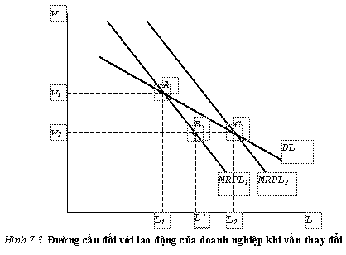
2. Cầu đối với nhiều đầu vào biến đổi.

Slide 26
2. Cầu đối với nhiều đầu vào biến đổi.
Hình 7.3 minh họa cầu đối với lao động của doanh nghiệp khi vốn thay đổi. Giả sử mức tiền công trên thị trường ban đầu là w₁, doanh nghiệp sẽ thuê mướn số lao động L₁ tương ứng với điểm A trên đường MRPL₁. Khi mức tiền công giảm xuống đến w₂, doanh nghiệp sẽ di chuyển dọc theo đường MRPL₁ đến điểm B và thuê mướn số lao động là L'₁ trong trường hợp doanh nghiệp không đầu tư thêm máy móc thiết bị. Tuy nhiên, tiền công thấp sẽ thúc đẩy doanh nghiệp đầu tư thêm máy móc, thiết bị để mở rộng sản lượng và để làm tăng lợi nhuận. Được trang bị nhiều máy móc, thiết bị hơn, năng suất lao động biên sẽ tăng lên, làm đường giá trị sản phẩm biên của lao động dịch chuyển sang phải đến MRPL₂. Doanh nghiệp sẽ sử dụng số lao động là L₂, tương ứng với điểm C trên đường MRPL₂. A và C là hai điểm trên đường cầu đối với lao động của doanh nghiệp trong trường hợp vốn thay đổi. Chúng ta thấy rằng đường cầu đối với lao động DL phẳng hơn các đường cầu về lao động khi vốn không đổi. Điều này chứng tỏ rằng trong dài hạn khi đầu vào vốn biến đổi, cầu đối với lao động của doanh nghiệp sẽ co giãn nhiều hơn vì doanh nghiệp có thể sử dụng vốn để thay thế cho lao động và ngược lại.

Slide 27
3. Đường cầu về yếu tố sản xuất.
Để xác định cầu yếu tố sản xuất của từng ngành, chúng ta cần lưu ý đến các vấn đề là sản lượng và giá cả của đầu ra của các doanh nghiệp sẽ thay đổi khi giá cả đầu vào thay đổi. Để việc tổng hợp được đơn giản, chúng ta bắt đầu việc khảo sát ngành chỉ có một doanh nghiệp. Khi đó, đường MRP của doanh nghiệp đối với yếu tố sản xuất đang xét cũng chính là đường cầu yếu tố sản xuất của ngành. Tuy nhiên, khi ngành có nhiều doanh nghiệp thì việc tổng hợp cầu thị trường sẽ phức tạp hơn nhiều vì các doanh nghiệp có thể tác động qua lại lẫn nhau. Để minh họa điều này, chúng ta hãy xem xét cầu lao động khi thị trường đầu ra là cạnh tranh hoàn hảo trong hình 7.4. Khi đó, MRPL của doanh nghiệp sẽ bằng tích số của năng suất biên của lao động (MPL) và giá (P) của sản phẩm.

Slide 28
3. Đường cầu về yếu tố sản xuất.
Giả sử mức tiền công ban đầu là w₁ và lượng cầu lao động của doanh nghiệp là L₁, tương ứng với điểm A trên đường MRPL₁ trong hình 7.4a. Tổng hợp lượng cầu lao động của các doanh nghiệp trong tại mức tiền công này ta được lượng cầu của về lao động tại mức tiền công này là DL₁, tương ứng với điểm F trong hình 7.4b. Bây giờ, nếu tiền công giảm xuống thành w₂, doanh nghiệp sẽ thuê L'₁ lao động tương ứng với điểm B trên hình 7.4b. Lúc này, cầu của ngành về lao động sẽ ở mức D'_{L1}, tương ứng với điểm G trong hình 7.4b.

Slide 29
3. Đường cầu về yếu tố sản xuất.
Tuy nhiên, cầu về lao động không dừng ở đó. Khi giá lao động giảm, các doanh nghiệp trong ngành đồng loạt thuê nhiều lao động hơn, nếu các yếu tố khác không đổi, dẫn đến sản lượng của ngành sẽ tăng lên. Đường cung đầu ra của ngành sẽ dịch chuyển sang phải, làm cho giá đầu ra của ngành giảm. Do vậy, giá trị sản phẩm biên của lao động lúc này sẽ giảm và đường MRPL₁ sẽ dịch chuyển sang trái thành MRPL₂. Doanh nghiệp sẽ giảm số lao động thuê xuống còn L₂, tương ứng với điểm C trên hình 7.4a. Do đó, cầu lao động của ngành sẽ thấp hơn mức D'_{L1} lúc đầu. Cầu lao động của ngành sẽ giảm xuống ở mức DL₂, tương ứng với điểm H trên hình 7.4b. Nối các điểm F và H, ta được đường cầu lao động của ngành, như biểu diễn trong hình 7.4a.

Slide 30
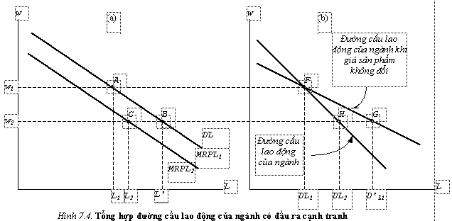
3. Đường cầu về yếu tố sản xuất.

Slide 31
3. Đường cầu về yếu tố sản xuất.
Sau khi đã tổng hợp đường cầu lao động của từng ngành, chúng ta tiến đến bước thư hai là cộng dồn theo chiều ngang các đường cầu lao động của các ngành để thành đường cầu lao động của thị trường. Bằng phương pháp tương tự, chúng ta có thể tổng hợp đường cầu thị trường đối với các yếu tố sản xuất khác khi thị trường đầu ra là cạnh tranh hay phi cạnh tranh. Tuy nhiên, trong các thị trường phi cạnh tranh, việc xác định cầu về yếu tố sản xuất của các ngành sẽ khó khăn hơn nhiều vì các doanh nghiệp có chiến lược định giá đầu ra của riêng mình chứ không chấp nhận giá như trong thị trường cạnh tranh hoàn hảo.

Slide 32
III. Cung đối với yếu tố sản xuất.
Trong thị trường yếu tố sản xuất cạnh tranh hoàn hảo, các nhà cung ứng yếu tố sản xuất là những người chấp nhận giá và cung các yếu tố sản xuất của mình ở một mức giá cố định. Khi từng doanh nghiệp sử dụng yếu tố sản xuất chỉ tiêu thụ một lượng nhỏ yếu tố sản xuất của cả thị trường, doanh nghiệp có thể thuê mướn một số lượng yếu tố sản xuất tùy ý mà không làm thay đổi giá cả yếu tố sản xuất đó. Khi đó, đường cung yếu tố sản xuất đối với từng doanh nghiệp là đường nằm ngang ở một mức giá cố định của yếu tố sản xuất đó như đã trình bày trong hình 7.1. Hay nói cách khác, cung yếu tố sản xuất đối với từng doanh nghiệp hoàn toàn co giãn tại mức giá của yếu tố sản xuất.

Slide 33
III. Cung đối với yếu tố sản xuất.
Tuy nhiên, đường cung yếu tố sản xuất của cả ngành cũng là một đường đi lên từ trái sang phải giống như đường cung hàng hóa, dịch vụ trong thị trường cạnh tranh hoàn hảo mà chúng ta đã khảo sát trong chương 5. Khi các doanh nghiệp cung ứng các yếu tố sản xuất có đường chi phí biên MC dốc lên, doanh nghiệp sẽ lựa chọn số lượng yếu tố sản xuất cung ứng của mình ở mức giá bằng với chi phí biên. Do vậy, giá càng càng tăng doanh nghiệp sẽ cung ứng càng nhiều và đường cung của từng doanh nghiệp cũng như của cả ngành dốc lên.

Slide 34
III. Cung đối với yếu tố sản xuất.
Tuy nhiên, khi yếu tố sản xuất là lao động, con người quyết định cung ứng sức lao động của mình nhằm mục tiêu tối đa hóa hữu dụng chứ không nhằm vào việc tối đa hóa lợi nhuận như đối với doanh nghiệp. Điều này có thể dẫn đến đường cung thị trường của lao động dốc lên đến một mức lao động nào đó (LA) nhưng sau đó lại uốn ngược lại ở phía trên như trong hình 7.5. Như vậy, khi mức tiền công tăng lên, ban đầu, người lao động sẽ đồng ý tăng số giờ làm việc lên. Tuy nhiên, khi tiền công đạt một mức nhất định số giờ làm việc của người lao động sẽ giảm xuống bởi vì người lao động sẽ muốn nghỉ ngơi nhiều hơn và làm việc ít đi khi thu nhập cao hơn.

Slide 35
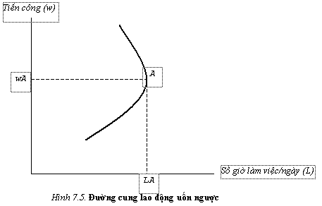
III. Cung đối với yếu tố sản xuất.

Slide 36
III. Cung đối với yếu tố sản xuất.
Trong hình 7.5, khi mức tiền công nhỏ hơn wA, người lao động sẽ muốn làm việc nhiều hơn để kiếm được thu nhập cao hơn nhưng khi mức tiền công vượt quá wA, người lao động sẽ giảm số giờ làm việc để dành nhiều thời gian hơn cho nghỉ ngơi, giải trí. Chúng ta sẽ sử dụng nguyên tắc tối đa hóa hữu dụng của cá nhân để giải thích tại sao đường cung lao động lại có hình dạng như trên.

Slide 37
III. Cung đối với yếu tố sản xuất.
Trong hình 7.5, khi mức tiền công nhỏ hơn wA, người lao động sẽ muốn làm việc nhiều hơn để kiếm được thu nhập cao hơn nhưng khi mức tiền công vượt quá wA, người lao động sẽ giảm số giờ làm việc để dành nhiều thời gian hơn cho nghỉ ngơi, giải trí. Chúng ta sẽ sử dụng nguyên tắc tối đa hóa hữu dụng của cá nhân để giải thích tại sao đường cung lao động lại có hình dạng như trên.

Slide 38
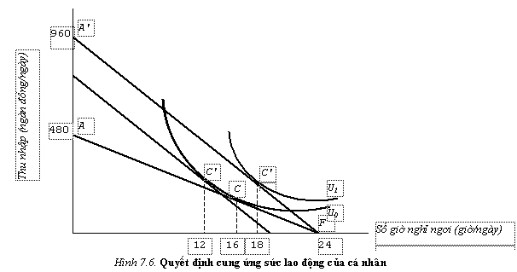
III. Cung đối với yếu tố sản xuất.

Slide 39
III. Cung đối với yếu tố sản xuất.
Một cá nhân có 24 giờ/ngày để phân phối cho hai hoạt động là làm việc và nghỉ ngơi. Giả sử mức tiền công ban đầu là 20 ngàn đồng/giờ, cá nhân có thể kiếm được 480 ngàn đồng/ngày nếu dành toàn bộ thời gian trong ngày để làm việc, ngược lại cá nhân dành cả 24 giờ trong ngày để nghỉ ngơi và không nhận được một đồng thu nhập nào cả. Đường ngân sách của cá nhân, lúc này, là đường AF. Cá nhân lựa chọn kết hợp tại điểm C để sử dụng thời gian trong ngày của mình, trong đó, cá nhân dành 8 giờ (= 24 giờ - 16 giờ) để làm việc và nhận được 160 ngàn đồng/ngày và 16 giờ nghỉ ngơi. Khi tiền công tăng lên thành 40 ngàn đồng/giờ, cá nhân có thể kiếm được 960 ngàn đồng/ngày nếu dành toàn bộ thời gian trong ngày để làm việc và, ngược lại, cá nhân này cũng chỉ có thể có tối đa 24 giờ để nghỉ ngơi. Đường ngân sách của cá nhân, bây giờ, là A'F. Hiệu ứng thay thế sẽ xuất hiện. Để giữ mức hữu dụng như cũ, cá nhân sẽ di chuyển dọc theo đường bàng quan U₀ về phía bên trái đến điểm C', nghĩa là cá nhân này dành nhiều thời gian cho làm việc hơn (12 giờ) và giảm thời gian nghỉ ngơi (12 giờ) vì giá cả của việc nghỉ ngơi trở nên đắt đỏ hơn. Tuy nhiên, do tiền công lao động tăng cao, hiệu ứng thu nhập mạnh hơn hiệu ứng thay thế làm tăng số giờ nghỉ ngơi lên thành 18 giờ và giảm số giờ làm việc xuống còn 6 giờ (điểm C''). Cá nhân kiếm được nhiều tiền hơn (240 ngàn đồng/ngày) và có nhiều thời gian nghỉ ngơi nên mức hữu dụng đạt được cao hơn, U₁.

Slide 40
III. Cung đối với yếu tố sản xuất.
Trong thực tế, chúng ta thấy hiện tượng này là khá phổ biến. Một số người có tiền lương cao sẽ dành nhiều thời gian cho nghỉ ngơi, tham gia các hoạt động giải trí. Việc tăng tiền lương sẽ giúp những người này đạt được một mức thu nhập dự định nhanh hơn. Do vậy, tiền công càng cao có thể làm cho nhiều người giảm số giờ làm việc.

Slide 41
Sự cân bằng trên thị trường yếu tố sản xuất
Cũng giống như những thị trường khác, thị trường yếu tố sản xuất cạnh tranh cân bằng khi cầu đối với yếu tố sản xuất bằng với cung đối với yếu tố sản xuất đó. Mức giá của yếu tố sản xuất mà tại đó cầu và cung đối với yếu tố sản xuất bằng nhau được gọi là mức giá cân bằng và thị trường yếu tố sản xuất sẽ có xu hướng ổn định tại mức giá cân bằng. Hình 7.7 mô tả sự cân bằng trên thị trường lao động khi thị trường đầu ra là cạnh tranh và độc quyền.

Slide 42
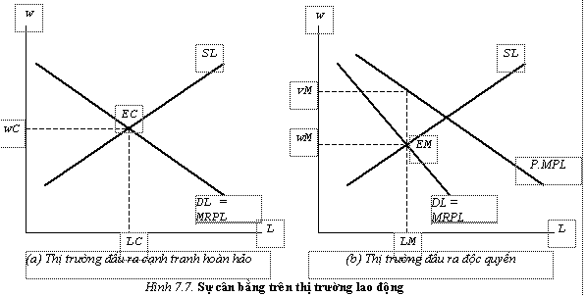
Sự cân bằng trên thị trường yếu tố sản xuất

Slide 43
Sự cân bằng trên thị trường yếu tố sản xuất
Trong thị trường lao động cạnh tranh và thị trường đầu ra cũng cạnh tranh, mức tiền công cân bằng được xác định tại giao điểm EC của đường cung SL và cầu đối với lao động MRPL. Khi thị trường đầu ra là độc quyền và thị trường lao động là cạnh tranh, đường MRPL thấp hơn so với đường P.MPL bởi vì doanh thu biên của nhà độc quyền nhỏ hơn giá. Cân bằng trên thị trường lao động xảy ra tại điểm EM. Khi đó, mức tiền công cân bằng là wM và số lượng lao động được thuê mướn là LM. Do vậy, giá trị sản phẩm biên của người lao động vM lớn hơn mức tiền công mà nhà độc quyền trả.

